Slide 1

ESTUDO METÓDICO
O EVANGELHO SEGUNDO O ESPIRITISMO
CAPÍTULO XIV
HONRAI A VOSSO PAI
E A VOSSA MÃE
A INGRATIDÃO DOS FILHOS E OS LAÇOS DE FAMÍLIA

Slide 2
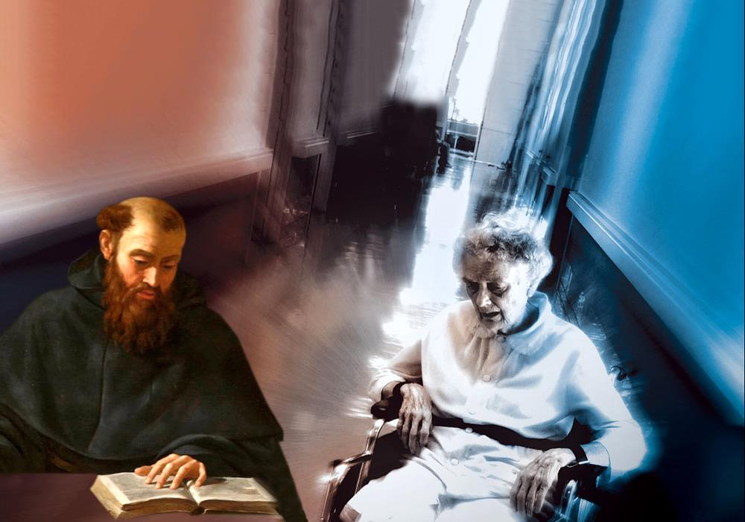
INSTRUÇÕES ESPIRITUAIS
SANTO AGOSTINHO - PARIS, 1862
A INGRATIDÃO
CAUSA: EGOÍSMO.

Slide 3
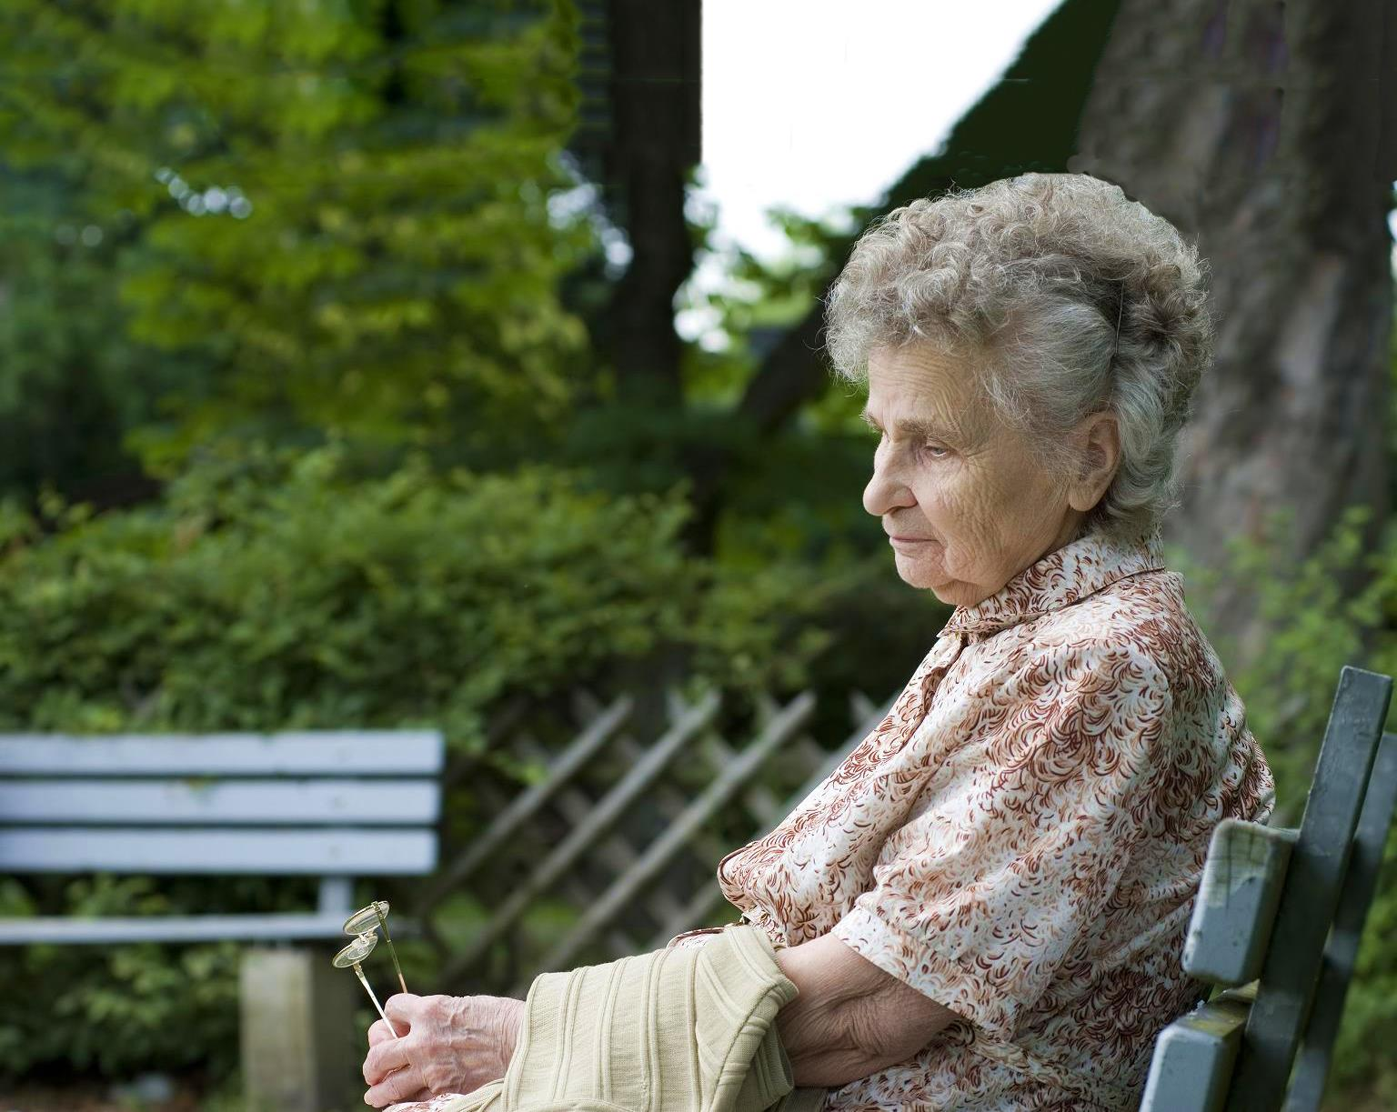
CONSEQUÊNCIA DA INGRATIDÃO
PODE GERAR ÓDIO
E DESEJO
DE VINGANÇA.
PROVOCA GRAVES DANOS ESPIRITUAIS
EM QUEM A PRATICA.
MAGOA QUEM RECEBE.

Slide 4
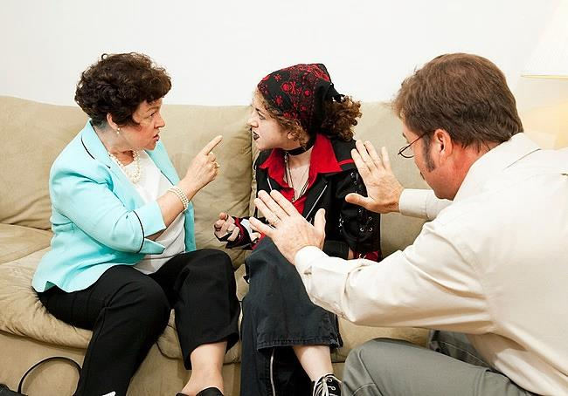
EXPLICAÇÃO SOBRE A INGRATIDÃO
DOS FILHOS PARA COM OS PAIS:
QUANDO NÃO HÁ MOTIVO NA PRESENTE ENCARNAÇÃO, ESSE SENTIMENTO PODE
SER DE INIMIZADES SURGIDAS EM VIDAS PASSADAS.

Slide 5
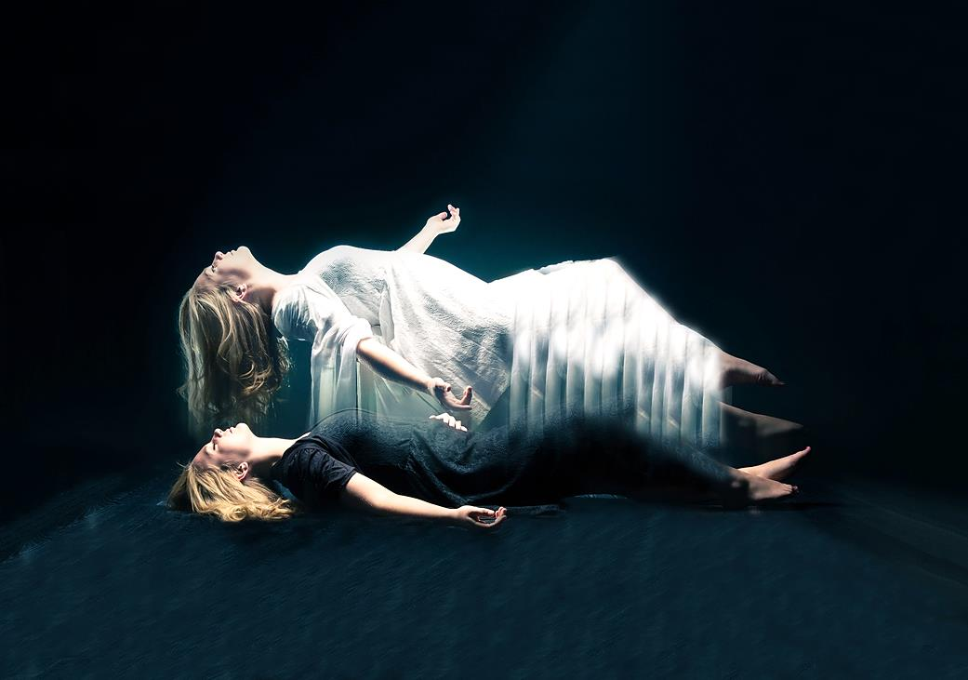
O ESPÍRITO AO DESENCARNAR
PODE PERMANECER ESTACIONÁRIO.
LEVA CONSIGO AS SUAS IMPERFEIÇÕES
E VIRTUDES.
APERFEIÇOA-SE NO PLANO ESPIRITUAL.

Slide 6
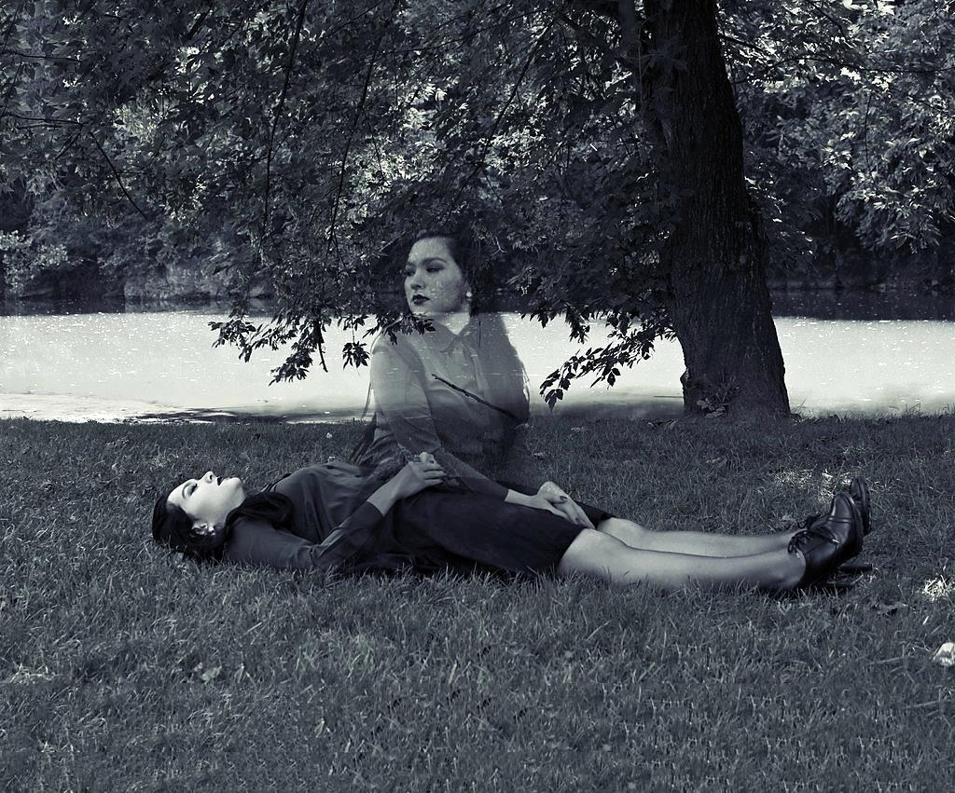
ÓDIOS E REPULSÕES INSTINTIVAS
NÃO HÁ CARIDADE:
O ESPÍRITO DESENCARNA LEVANDO ÓDIO
E DESEJO DE VINGANÇA.
SOLUÇÃO ÚNICA: A CARIDADE.
SEM ESQUECIMENTO DAS OFENSAS.
SEM PERDÃO.
COM O CORAÇÃO TOMADO DE ÓDIO.

Slide 7

ETAPAS PARA O ESPÍRITO VENCER O ÓDIO
1ª - OBSERVA OS QUE ODIOU:
ABALA-SE.

Slide 8
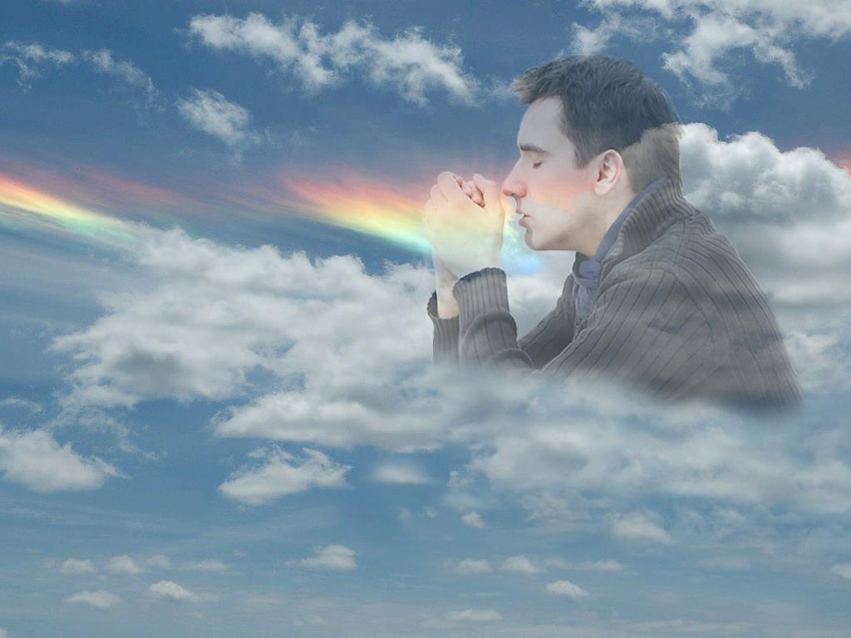
ETAPAS PARA O ESPÍRITO
VENCER O ÓDIO
2ª - MEDITAÇÃO E PRECE:
POR ANOS.

Slide 9
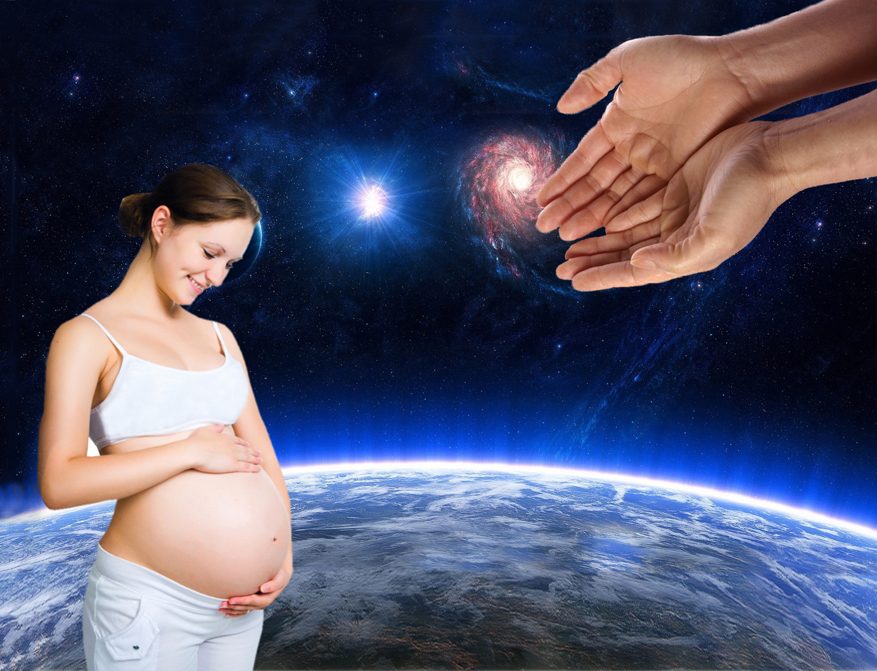
ETAPAS PARA O ESPÍRITO
VENCER O ÓDIO
3ª - PEDE PARA REENCARNAR
NA FAMÍLIA QUE
DETESTOU.

Slide 10

ETAPAS PARA O ESPÍRITO VENCER O ÓDIO
4ª - LUTA PARA VENCER!

Slide 11

A MÃE CUJO FILHO
A REPELE
DEDUZIR:
UM OU OUTRO JÁ ODIOU MUITO.
UM OU OUTRO VEIO PARA PERDOAR
OU EXPIAR.
UM OU OUTRO FOI MUITO OFENDIDO.
UM DE NÓS DOIS É CULPADO.

Slide 12

ENSINAR AO FILHO
QUE ELE ESTÁ NA TERRA PARA:
APRENDER
APERFEIÇOAR
BENDIZER
AMAR

Slide 13
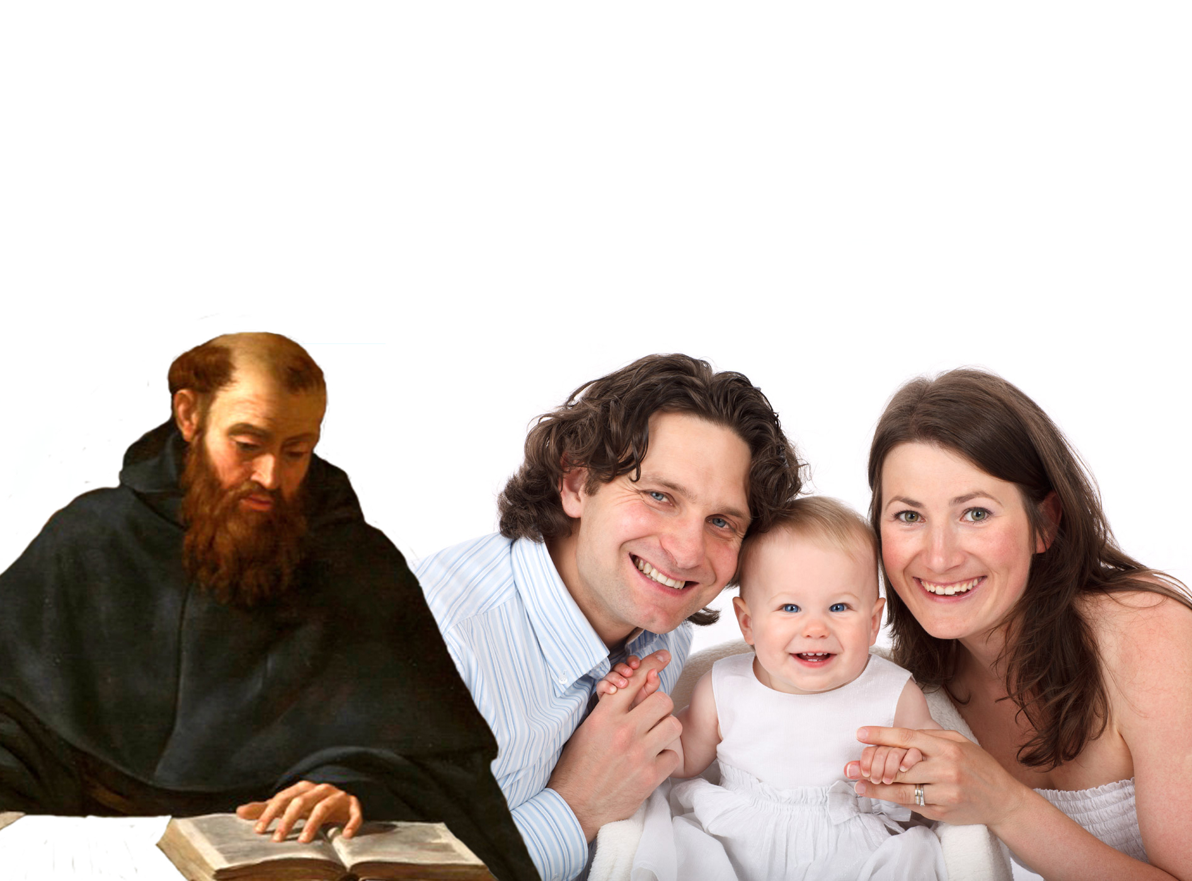
ORIENTAÇÕES AOS PAIS
SANTO AGOSTINHO

Slide 14

FAÇAM COMO O BOM JARDINEIRO, QUE
CORTA OS BROTOS DEFEITUOSOS, À
MEDIDA QUE OS VÊ APONTAR NA ÁRVORE.
NÃO ESPEREM QUE OS MAUS INSTINTOS LANCEM RAÍZES PROFUNDAS: SERÃO
ORIGEM DE POSSÍVEL INGRATIDÃO FUTURA.
BONS INSTINTOS - CULTIVÁ-LOS
ESTUDEM OS INSTINTOS DA CRIANÇA:
MAUS INSTINTOS - COMBATÊ-LOS

Slide 15
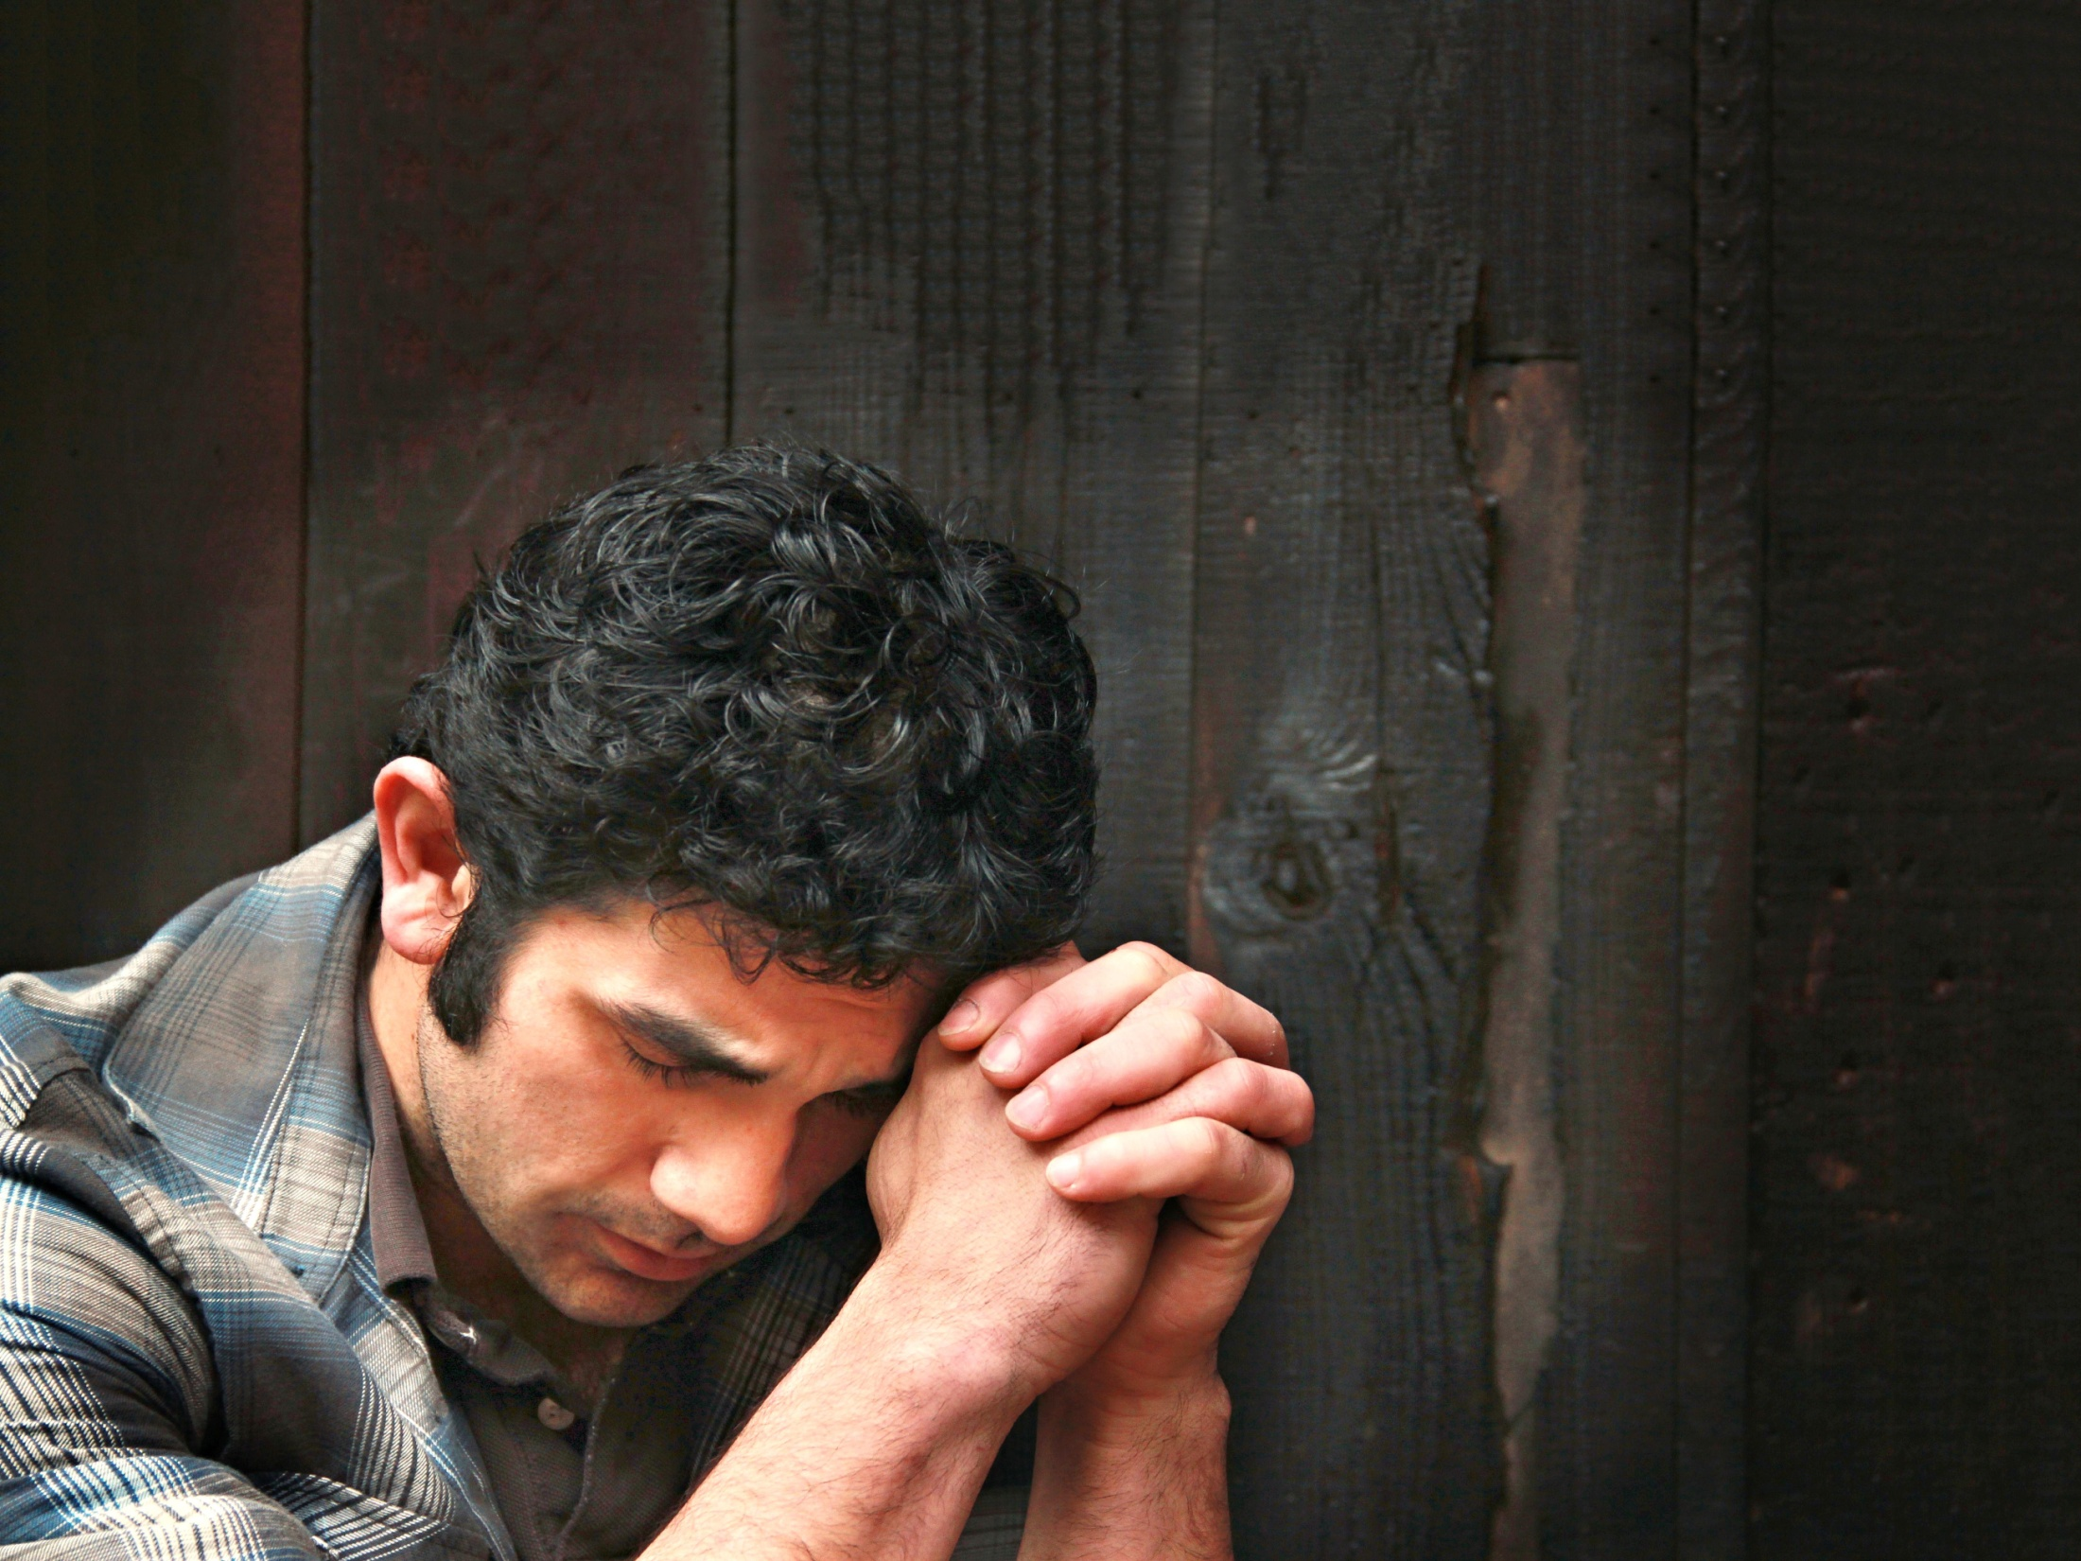
DIANTE DAS PROVAS
ACEITAÇÃO:
INDÍCIO DO FIM
DO SOFRIMENTO.

Slide 16

DIANTE DAS PROVAS
QUEIXA:
INDÍCIO DE QUE
O SOFRIMENTO REINICIARÁ.

Slide 17
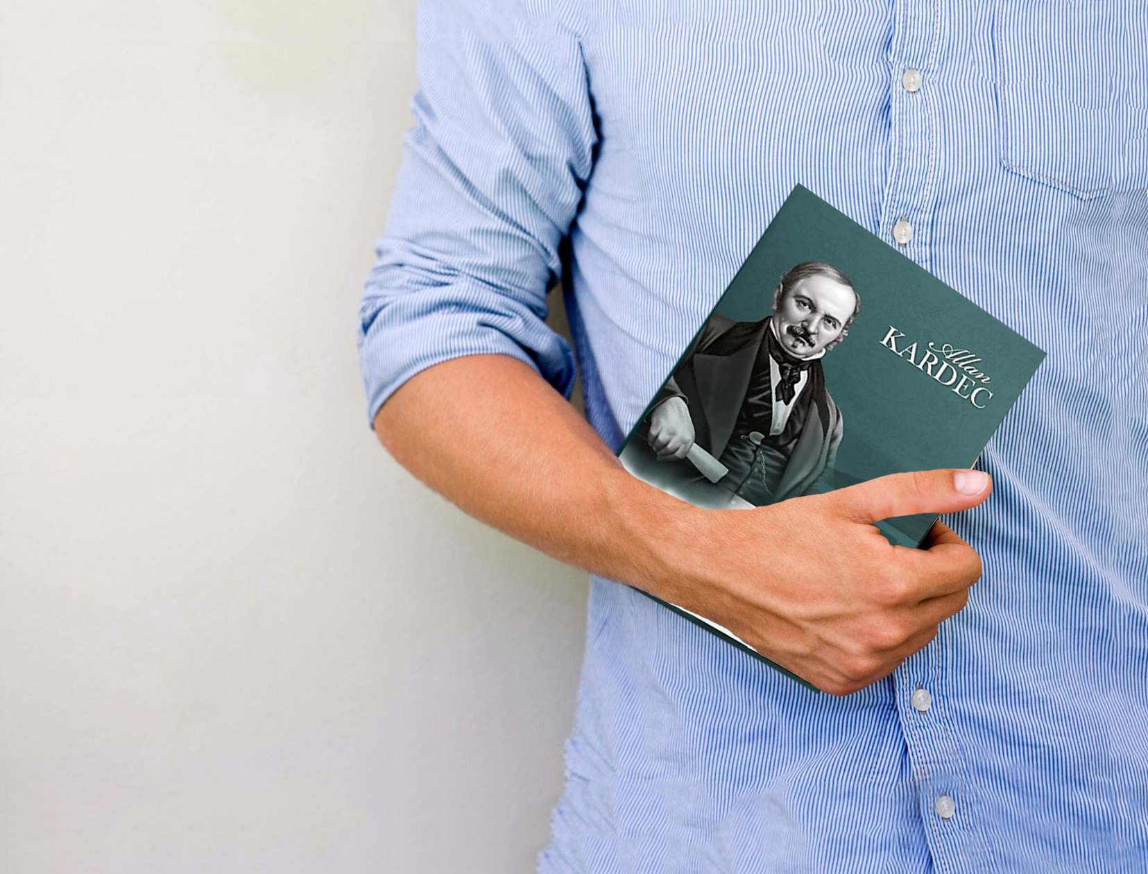
CONTRIBUIÇÃO DO ESPIRITISMO
SANTO AGOSTINHO
TAMBÉM NESSE CASO, COMO EM TODOS
OS OUTROS, O ESPIRITISMO PROJETA LUZ SOBRE OS GRANDES PROBLEMAS DO CORAÇÃO HUMANO.
DE TODAS AS PROVAS, AS MAIS DURAS
SÃO AS QUE AFETAM O CORAÇÃO.

Slide 18

REFLEXÕES
IDEALIZAR UM OBJETIVO PARA CONTEÚDO.
COMENTAR A IDEIA DE COMPREENSÃO MAIS DIFÍCIL.
EXPOR A IDEIA QUE LHE CAUSOU MAIOR IMPACTO.
PROPOR APLICAÇÕES PRÁTICAS DO TEMA ESTUDADO.

